Slide 1

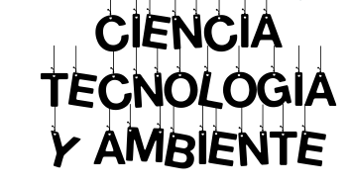




Slide 2
TEMA II
Niveles de organización de la materia viva
CURSO: CIENCIA TECNOLOGIA Y AMBIENTE
PROFESORA: MÓNICA REMIGIO
GRADO: 3ER GRADO DE PRIMARIA
Año 2020

Slide 3
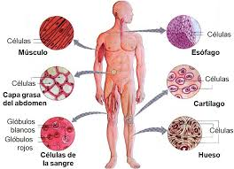
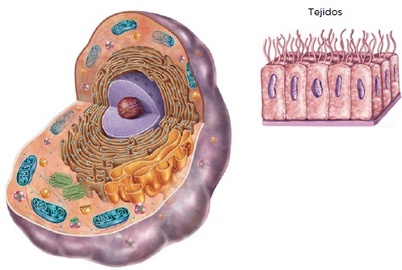
Niveles de organización de la materia viva
Todos los seres vivos están formados por células. Algunos organismos microscópicos como las bacterias y protozoarios, son células con vida independiente, por lo cual se les llama unicelulares. Las plantas y los animales están formados por millones de células, por eso se les conoce como seres multicelulares.

Slide 4
NIVEL 1: LA CÉLULA.-Es la unidad básica de la materia viva, cumple funciones muy importantes.
NIVEL 4: UN SISTEMA .- Es la reunión de varios órganos diferentes pero cumplen una misma función. Ejemplo : Sistema digestivo, sistema respiratorio, sistema circulatorio etc.
NIVEL 2: EL TEJIDO.-Es la reunión de células con una misma forma y función, como el tejido epitelial, tejido muscular etc.
NIVEL 3: LOS ÓRGANOS.- Son partes del cuerpo que cumplen una misma función y están formados por diferentes tejidos .Ejemplo : El hígado, estómago, corazón etc.
Nivel 5.-UN INDIVIDUO.- Es el organismo que posee todos los sistemas que trabajan de forma armónica.

Slide 5
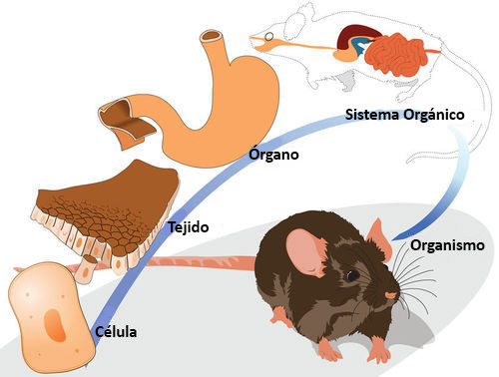

Slide 6
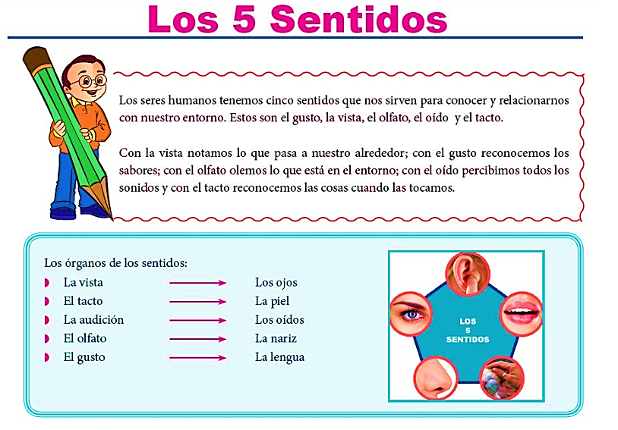

Slide 7
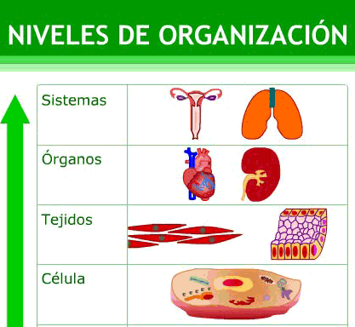
ACTIVIDAD
Indique el nivel de organización al cual corresponde cada imagen.

Slide 8
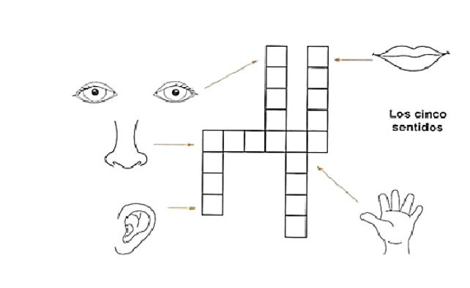
Escribe en el crucigrama el sentido que corresponde según la imagen y que corresponda a la parte del cuerpo. Colorea.

